Slide 1

Повторення письмового віднімання трицифрових чисел із подвійним переходом через розряд.
Математика
3 клас
Розділ 8. Повторення вивченого за рік
Урок 148

Slide 2
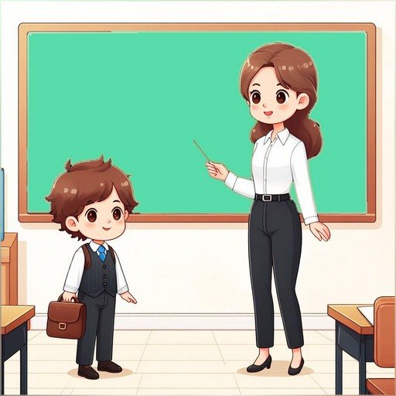
Налаштування на урок
Клас готовий працювати?
Так
Додавати й віднімати?
Так
На розряди розкладати?
Так
Вчасно руку піднімати?
Так
Вміло в групах працювати?
Так
Вирази й задачі розв’язати?
Так

Slide 3

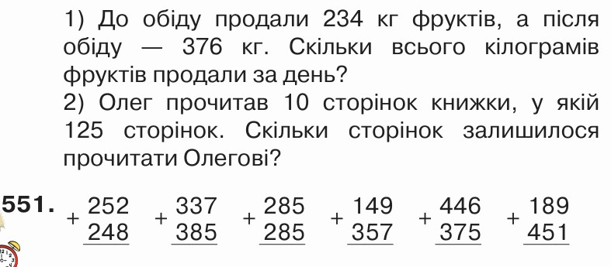

Перевірка домашнього завдання
Підручник
Ст.100-101

Slide 4
План уроку
Обчисле-ння виразів
Розв’язува-ння задачі з буквеними даними
Розв’язу-вання задачі на кратне порівняння
Розв’язува-ння задачі на знаходження від’ємника
.

Slide 5









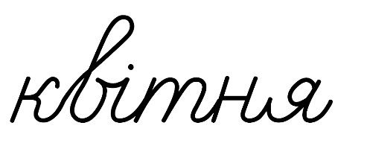

см
в
d
хв
дм
км
м
·
:
кг
мм
ц
хв
с
год
(
)
Запишіть дату

Slide 6

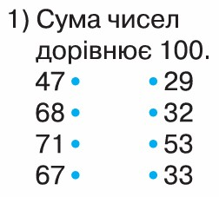
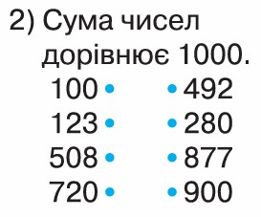
Нумерація трицифрових чисел
Прочитайте числа. Чому в записі кожного числа є нулі? Запишіть два з цих чисел як суму розрядних доданків.
709, 603, 307, 401.
З’єднайте два числа за умовою
Підручник
Ст.101
№552

Slide 7
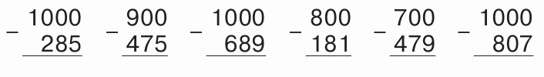


Самостійна робота
9
9
10
9
10
•
•
•
•
•
715
425
311
619
221
193
39
20
26
59
300
36
4
0
Підручник
Ст.101
№553-554

Slide 8

Розв’яжіть задачу за допомогою таблиці
На теплоході було 135 пасажирів. Після того, як частина пасажирів вийшла на зупинці, на ньому залишилося 97 осіб. Скільки пасажирів вийшло на зупинці?
Зменшуване | Скільки пасажирів було на теплоході?
Від’ємник | Скільки пасажирів вийшло на зупинці?
Різниця | Скільки пасажирів залишилося?
135п.
? п.
97 п.
135 – 97 =
38 (п.)
Відповідь:
на зупинці вийшли 38 пасажирів.
Підручник
Ст.101
№555

Slide 9
Розв’яжіть задачу з буквеними даними
Скільки деталей робітник виготовив за три дні, якщо першого дня він виготовив a деталей, другого — k деталей, а третього — x деталей?
Складіть вираз і знайдіть його значення, якщо a = 226, k = 269, x = 274
226
269
274
a + k + x =
226 + 269 + 274 =
769 (дет.)
769
Відповідь:
769 деталей робітник виготовив за 3 дні.
Підручник
Ст.101
№556

Slide 10


Розв’яжіть задачу на кратне порівняння
У змаганнях брали участь 18 хлопчиків і 9 дівчаток. У скільки разів більше хлопчиків, ніж дівчаток, брало участь у змаганнях?
Хл. – 18
Д. – 9
У ?р.
18 : 9 =
2 (р.)
Відповідь:
у 2 рази хлопчиків було більше.
Підручник
Ст.101
№557

Slide 11
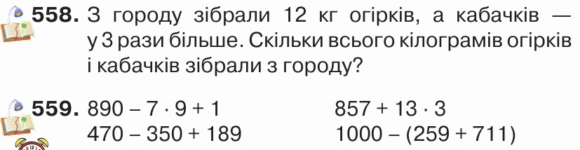
Домашнє завдання
Підручник
Ст.102

Slide 12




Вправа «Мікрофон»
Як знайти від’ємник?
Якою дією відповідаємо на питання «У скільки разів …»?
Яке завдання на уроці було найцікавішим?

Slide 13




Рефлексія
Оберіть смайл, яким визначите свої емоції в кінці уроку
Завдання приносили радість
Завдання принесли втому
Здивувала інформація
Відчуваю задоволення

